Slide 1
Introduction :
La microbiologie de l’environnement des plantes est un domaine de la science qui étudié la communauté de micro-organismes qui vivent en relation avec les plantes, avec la partie aérienne ou la phyllosphère et avec la partie racinaire ou la rhizosphère. La plupart des plantes accueillent diverses communautés microbiennes (figure 1). Certains sont bénéfiques pour la plante et ont un effet positif sur sa croissance et son développement incluent les symbiotes (rhizobia, actinobactéries et champignons mycorhiziens) et les saprophytes libres qui augmentent la disponibilité des nutriments et la synthèse des substances de croissance des plantes et/ou suppriment les pathogènes. Par
ailleurs, d'autres microorganismes qui soit n’interagissent pas avec les plantes (interaction neutre sans effets) soit fonctionnent comme des agents phytopathogènes.

Slide 2
Pendant l'imbibition des graines, plusieurs composés tels que les glucides, les acides gras, les acides organiques et les acides aminés sont libérés dans le sol environnant (Nelson, 2004 ; Schiltz et al., 2015). La nature et la quantité de ces exsudats sont non seulement liées aux espèces végétales mais également à des facteurs abiotiques tels que le type de sol et la température (Nelson, 2004; Schiltz et al., 2015). La libération de ces composés organiques dans le sol crée une zone densément peuplée de micro-organismes. Pour se protéger contre la myriade de micro-organismes à proximité, les graines libèrent des composés antimicrobiens au cours du processus de germination tels que des flavonoïdes et des peptides modulant la croissance microbienne (Terras et al., 1995 ; Scarafoni et al., 2013). L’attachement aux graines représente un autre trait crucial pour la colonisation de la spermosphère par les bactéries commensales et pathogènes. La fixation peut être médiée par la formation du biofilm . Les micro-organismes associés aux graines représentent les premières populations à coloniser les semis et finalement les racines.

Slide 3
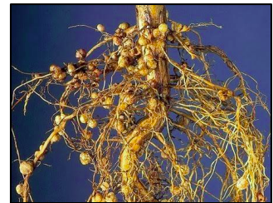
-Des bactéries endophytes associatives qui se logent dans les espaces intercellulaires.
-Des bactéries endophytes symbiotiques caractérisées par leur localisation à l’intérieur
d’une structure spécifique dite nodosité. Ce système est communément qualifié de symbiose fixatrice d’azote. Il est illustré par des associations symbiotiques et spécifiques établies entre les couples de bactéries type rhizobia et des plantes légumineuses et des actinomycètes du genre Frankia avec des plantes actinorhiziennes telle Casuarina.
Symbiose Rhizobium-Fabaceae
Les rhizobia sont des bactéries en forme de bâtonnets à l’état libre, non sporulant, généralement mobiles grâce à la présence d’un ou plusieurs flagelles.
La symbiose Légumineuse-Rhizobium est une interaction hautement adaptée et régulée, il ne s’agit pas d’une interaction obligatoire ou permanente. En effet, les deux partenaires peuvent vivre indépendamment et de manière autonome et chaque nouvelle génération de plante doit être infectée par de nouvelles bactéries. Au cours de cette interaction un nouvel organe, le nodule, est formé sur les racines ou plus rarement sur les tiges. C’est au sein de cet organe protecteur que l’azote atmosphérique est fixé par les bactéries (fig. 5)
Figure 5 : des nodules dans l’interaction
Rhizobia-légumineuse.

Slide 4
Bactéries promotrices de croissance (PGPR)
. Définition :
Les PGPR ou «Plant Growth-Promoting Rhizobacteria » sont des bactéries qui se développent dans la rhizosphère, et qui ont un effet positif sur la plante, pour cet effet on les considère comme rhizobactéries promotrice de la croissance végétale. Les bactéries PGPR peuvent avoir un impact positif sur la croissance des plantes de manière directe ou indirecte (Figure ).
La promotion directe : Ce mécanisme comprend la stimulation bactérienne des phytohormones (auxine ou cytokinine), l’augmentation de la qualité de nutriments disponibles (fixation libre de l’azote, solubilisation du phosphate, etc.) et une augmentation de la microstructuration du sol rhizosphérique qui retient alors mieux
l’eau.
La promotion indirecte : Ce mécanisme repose sur la capacité des PGPR à réduire les effets nocifs pour la plante. L’effet phytobénéfiques indirect des bactéries PGPR résulte d’interactions entre PGPR et des pathogènes et/ou parasites de la plante, à l’occasion desquelles les effets négatifs de ces derniers sont diminués. Ces interactions
correspondent souvent à la compétition ou de l’antagonisme.

Slide 5
Mécanismes utilisés par les PGPR pour promouvoir la croissance des plantes
La promotion directe
. La fixation d’azote (N2)
De nombreux genres de bactérie (diazotrophes) peuvent réduire l’azote moléculaire en ammoniac grâce à leur enzyme spécifique appelé la nitrogénase.
Production des sidérophores
Les sidérophores sont synthétisés et sécrétés pour la solubilisation d’ions ferriques par des microorganismes aérobies, tels que les bactéries, certains champignons mais aussi organismes supérieurs (certaines plantes monocotylédones) en réponse à des conditions de carence en fer. Après sécrétion par la bactérie, les sidérophores chélatent avec une haute affinité le fer dans l’environnement extracellulaire, et le transportent via des voies d’assimilation spécifiques.
Solubilisation du phosphate
Les plantes sont incapables d'utiliser le phosphate car 95 à 99% de phosphate présents sous la forme insoluble, immobilisée et précipitée. Les plantes absorbent le phosphate uniquement sous deux formes solubles : les ions monobasique (H2PO4) et basique (HPO42). La solubilisation microbienne du phosphate joue un rôle important dans la conversion du P insoluble en P soluble. En effet, il a été démontré que certains microorganismes du sol sont
impliqués dans la solubilisation des phosphates insolubles par la pruduction d’une enzyme de type phytase. Ces microorganismes bénéficient directement du P bio disponible nécessaire pour leur croissance. De même d’autres organismes sont en mesure de profiter du P solubilisé, tels que les champignons et les plantes supérieures.

Slide 6
Les microorganismes biofertilisants
La demande pour les microorganismes biofertlisants est en pleine expansion et un certain nombre de sociétés privées commercialisent des inoculums bactériens, fongiques ou des plants pré-inoculés pour différentes cultures. Toutefois, avant d’en arriver au statut d’inoculum, plusieurs étapes doivent d’abord être validées : - Evaluer le potentiel symbiotique : même en se limitant aux légumineuses le potentiel symbiotique (l’identité des bactéries ou champignons compatibles) des 19000 espèces est loin d’être totalement établi y compris en zone tempérée et encore moins si on prend en compte les aires d’origine des espèces ou leurs étapes successives de domestication : il est donc
nécessaire d’explorer ce potentiel génétique et les approches de métagénomique ciblée sont pour cela un outil précieux. Dans la même logique, il faut réfléchir le choix des agro- ou écosystèmes dans lesquels seront faits les échantillonnages, récolter le matériel biologique ou les sols – en accord avec les propriétaires fonciers et en partenariat avec les instituts nationaux s’il l’on est en pays étranger -, les ramener en laboratoire en respectant les règlements phytosanitaires - Isoler/purifier les souches (éventuellement après piégeage sur plante homologue, si possible) en fonction de leur cultivabilité.

Slide 7
Caractériser les souches : vérifier qu’elles respectent le postulat de Koch, c’est-à-dire qu’elles reproduisent les symptômes originels (nodulation, mycorhization, promotion de croissance) sur plante homologue, caractériser/identifier, sélectionner sur les critères d’infectivité, d’efficience, de compétitivité à différentes échelles allant du laboratoire au champ. Il faudra ensuite produire en grand volume, et conditionner pour essai en dimension réelle, au champ, idéalement en faisant un suivi moléculaire pour vérifier la rémanence de l’inoculum. Les souches inoculées peuvent, au cours du temps, se maintenir, disparaître totalement ou après avoir transféré une partie de leur ADN à des souches locales. C’est ce qui a pu être observé avec des inoculums de Bradyrhizobium utilisés sur une légumineuse ligneuse tropicale, Acacia mangium, dans différents pays de la zone intertropicale : Malaisie, Sénégal, Brésil (Perrineau et al., 2011 ; Perrineau et al., 2014 ) - Valoriser : Il faudra en fonction de ces résultats monter un dossier d’autorisation de mise sur le marché et distribuer et commercialiser en tenant compte des législations locales, si la souche est d’origine étrangère. - Conditionner les souches (technologie de l’inoculum) : En fonction de la plante considérée (taille, cycle annuel ou pérenne), du mode d’application (pépinière, semis direct, grande culture, niveau de mécanisation,...) c’est un objet de recherche complexe, devant assurer survie de la graine et du ou éventuellement des microorganismes, tout en restant compatible avec le mode d’application (Bashan et al., 2014).

Slide 8
Ce conditionnement devra assurer une distribution homogène au champ et une proximité avec les systèmes racinaires. Les formes d’apport peuvent être multiples : poudre, granulés, liquide,
supports divers à mélanger aux graines, au substrat de pépinière, ou encore enrobage de
graines par différents polymères, incluant le ou les microorganismes. A noter que dans certains
cas c’est le microorganisme qui est la cible et non la plante (cas des plants pré-inoculés avec
des champignons ectomycorhiziens comestibles : plants truffiers, par exemple).

Slide 9
Fixateurs d’azote
Certaines souches bactériennes et algues sont capables de fixer l’azote atmosphérique (N) et de le restituer sous des formes assimilables par les plantes, telles que l’ammoniac et le nitrate. Ce processus est appelé fixation biologique de l’azote (FBA)[5].
Ce mécanisme permet l’utilisation de certains micro-organismes comme biofertilisants pour remplacer les engrais azotés minéraux. Cela pourrait aider à préserver les réserves d’azote dans le sol de manière naturelle[6]. Les fixateurs d’azote peuvent être divisés en trois groupes: bactéries libres et associatives telles qu’Azobacter et Azospirillium et les bactéries symbiotiques telles que Rhizobium, Frankia et Azolla. Dans les zones (sub-)tropicales, les fixateurs d’azote non symbiotiques contribuent à l’absorption de l’azote par les plantes. Le phénomène existe aussi, mais dans une moindre mesure, sous les climats tempérés.
Azotobacter: ce sont des bactéries fixatrices d’azote libres et associatives. Outre la FBA, les souches d’Azotobacter offrent de nombreux autres effets bénéfiques qui stimulent la croissance et améliorent l’absorption des nutriments par les plantes.
Résultat: une croissance accrue, un rendement supérieur et une meilleure qualité de la récolte

Slide 10
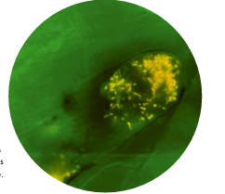
Kosakonia pseudosacchari, un fixateur d’azote
associatif, colonise les racines du tabac, sans entrer en symbiose.
Azospirillum: parmi les bactéries fixatrices d’azote associatives, Azospirillum a été l’une des premières à être découvertes et est aujourd’hui l’une des mieux caractérisées. La capacité d’Azospirillum à favoriser la croissance végétale est imputée à divers mécanismes, dont la résistance aux maladies et la tolérance à la sécheresse, mais plus spécifiquement à la FBA[9].

Slide 11
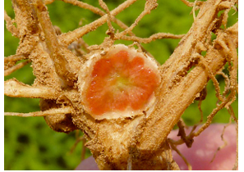
Rhizobia: ce sont des bactéries fixatrices d’azote symbiotiques, qui sont responsables de la formation de nodules sur les légumineuses avec lesquelles elles entrent en symbiose. Ce type de symbiose contribue pour une part importante à la teneur en azote de la biosphère[10]. Cette interaction est particulièrement intéressante, sachant que
les légumineuses constituent l’une des cultures et des plantes fourragères les plus importantes au monde.

Slide 12
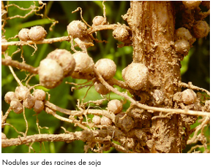
Autres fixateurs d’azote: Frankia est bien connue pour son aptitude à former une symbiose avec certaines plantes hôtes en fixant l’azote au niveau de leurs racines[11]. Azolla, communément appelée fougère moustique, fausse fougère, mousse des fées ou fougère aquatique, est une petite fougère aquatique flottante[12]. Les biofertilisants contenant Azolla entraînent une hausse considérable de la teneur en azote des sols de rizière notamment. Les cyanobactéries peuvent vivre sous une forme libre ou en symbiose avec les lichens, les fougères et les cycadées. Leur part dans la FBA totale est élevée, mais elles ne peuvent fixer l’azote atmosphérique que dans des conditions de faible teneur en azote.

Slide 13
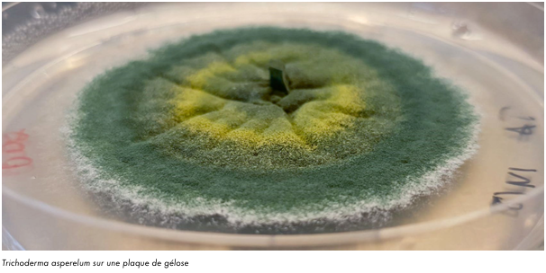
Solubilisateurs de phosphore: Le phosphore (P) est un macronutriment majeur du sol qui est nécessaire à la croissance et au développement des végétaux. Il est impliqué dans diverses fonctions biologiques fondamentales, mais sa disponibilité est limitée. Par conséquent, les engrais phosphatés sont les produits agrochimiques les plus utilisés après les engrais azotés [14].
Dans le sol, la solubilisation du phosphore est principalement assurée par les bactéries solubilisatrices de phosphore (BSP) et, dans une moindre mesure, par des champignons solubilisateurs de phosphore (CSP)[15]. On estime que 20 à 25 % des besoins en phosphore des plantes sont satisfaits par des bactéries et des champignons. Les bactéries du sol Pseudomonas putida et Bacillus megaterium ont été particulièrement bien étudiées. Les types de champignons les plus connus sont Aspergillus, Penicillium et Trichoderma. Certains actinomycètes sont également connus pour leur activité de solubilisation du phosphore et sont de plus en plus prisés du fait de leur capacité à survivre dans des environnements extrêmes[16].

Slide 14
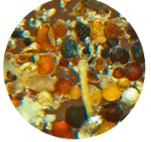
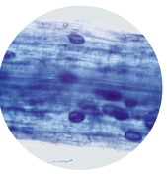
Spores de différents types de CMA extraits d’un sol cultivé
CMA colonisant des racines de sorgho.

Slide 15
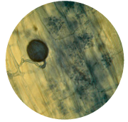
CMA colonisant des racines de maïs avec des hyphes,
des arbuscules et des vésicules.
Solubilisateurs de potassium et de zinc: Le potassium (K) est également un macronutriment important pour le développement des plantes. Le potassium est naturellement présent en grande quantité dans le sol, dont seuls 1 à 2 % sont sous une forme assimilable par les végétaux[17]. Les bactéries, les champignons et les actinomycètes peuvent dissoudre le potassium dans le sol par le biais de diverses réactions chimiques[16,18]. Bacillus licheniformis, Pseudomonas azotoformans et Enterobacter hormoechei figurent parmi les solubilisateurs de potassium les plus efficaces, comme le montrent les expérimentations menées sur le riz et le concombre[19,20,21]. Le zinc (Zn) peut être dissous par diverses espèces microbiennes telles que Bacillus subtilis, Thiobacillus thioxidans et Saccharomyces sp.[22]. Ces micro-organismes peuvent être utilisés comme biofertilisants afin d’augmenter la disponibilité du zinc sous une forme assimilable par les plantes.

Slide 16
Champignons mycorhiziens arbusculaires: Ces champignons mycorhiziens arbusculaires (CMA) sont des symbiotes appartenant au groupe des gloméromycètes. Ils forment des associations symbiotiques avec les racines de plus de 80 % de toutes les plantes terrestres, y compris la plupart des cultures agricoles[23]. Les champignons jouent un rôle fondamental dans l’accès des végétaux aux nutriments minéraux du sol. Il a été démontré qu’ils augmentaient l’absorption par la plante du phosphore et du zinc
en particulier, mais également de l’azote, du potassium, du magnésium, du calcium et du soufre[24,25]. En outre, les CMA apportent d’autres bénéfices aux plantes: ils améliorent par exemple la tolérance à la sécheresse et au sel, ainsi que la résistance aux maladies[24]. Rien d’étonnant donc à l’intérêt croissant que suscite leur utilisation comme biofertilisants dans l’agriculture, l’horticulture, la reforestation et la restauration des terres désertiques ces dernières années[25].

Slide 17
Consortia microbiens
Les associations de souches microbiennes telles que les rhizobactéries avec des champignons, appelées consortia microbiens, représentent une approche très prometteuse dans le cadre du développement de biofertilisants pour une agriculture durable[30]. En raison de leurs propriétés complémentaires, les consortia microbiens sont potentiellement multi
fonctionnels. On estime également que les produits contenant des consortia microbiens pourraient mieux survivre dans des environnements différents que les produits contenant une seule souche. Cet effet est dû au fait que les micro-organismes se stimulent mutuellement par la communication et la différenciation[31]. Des études ont montré qu’ils améliorent efficacement la croissance et la performance des plantes soumises aux stress abiotiques (température extrême, pH, salinité, sécheresse, métaux lourds et pollution par des pesticides)[30,32]. Les produits connus dans cette catégorie sont les micro-organismes efficaces (ME) qui jouissent d’une large part de marché. Cependant, plusieurs études ont montré que les effets observés des EM ne sont pas dus aux micro-organismes vivants eux-mêmes. Ce sont en réalité les nutriments dans le substrat contenant les micro-organismes qui favorisent la croissance des plantes.

Slide 18
Domaines d’application
Utilisation en horticulture: Les biofertilisants sont fréquemment utilisés en horticulture pour les raisons suivantes[36,37,38]:
• production de cultures de qualité supérieure et à haut rendement,
• utilisation de substrats de croissance exempts de micro-organismes appropriés,
• conditions environnementales contrôlables (par opposition à la culture en plein champ),
• possibilité d’application simplifiée grâce à l’irrigation[36],
• cultures hautement spécialisées et application de méthodes horticoles intensives, qui entraînent une perte de fertilité des sols.
Utilisation pour la restauration
Un autre domaine qui bénéficie dans une large mesure de l’utilisation des biofertilisants, en particulier des CMA, est la restauration des écosystèmes[53]. Les activités humaines comme la coupe rase, l`agriculture intensive et l’exploitation minière, mais aussi les facteurs naturels tels que les incendies ou les processus géomorphologiques, affectent la stabilité des écosystèmes naturels. Cela peut conduire à une détérioration de la fertilité du sol et limiter fortement le développement naturel de la végétation. Plusieurs études ont démontré l’utilisation réussie
des CMA pour la restauration de la couverture végétale des sols désertifiés dans la région méditerranéenne[54] et pour la restauration des sols dégradés par l’exploitation minière.

Slide 19
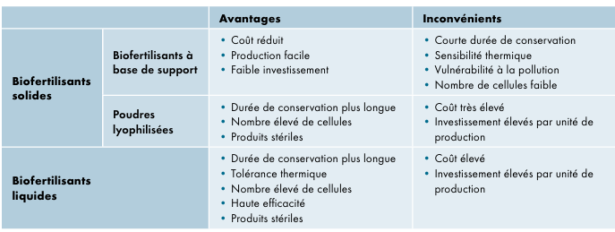
Tableau 1: Avantages et inconvénients des différentes formulations de biofertilisants

Slide 20
Mycorhize
Le terme mycorhize, « mukes » : champignon et « rhiza » : racine, désigne l’interaction entre
les racines d’une plante et un champignon du sol. Ce type de symbiose se retrouve dans les
environnements naturels impliquant un échange bi-directionnel des ressources entre les deux
partenaires. C’est une des associations biologiques les plus communes et largement étudiées
entre des plantes et des microorganismes. Il a été suggéré que 80 % des espèces de plantes
terrestres, 90 % des espèces de plantes vasculaires et plus de 90 % de l’ensemble des familles
de plantes soient mycorhizées. Ils existent différents types de mycorhizes, en fonction de la morphologie de l’interaction, caractérisés par une interaction superficielle (ectomycorhize) ou interne (endomycorhize) et par les deux (ectendomycorhize).
Les endomycorhizes :
Caractérisées par la présence de structures fongiques à l’intérieur de certaines cellules de la
plante hôte. En fonction de la morphologie de l’appareil fongique intracellulaire, on
différencie plusieurs types d’endomycorhizes.
.Les endomycorhizes à arbuscules:
La symbiose mycorhizienne à arbuscules a été observée pour la quasi-totalité des plantes
chez lesquelles elle a été recherchée. Ainsi des plantes appartenant aux angiospermes, aux
ptéridophytes, certaines gymnospermes,

Slide 21
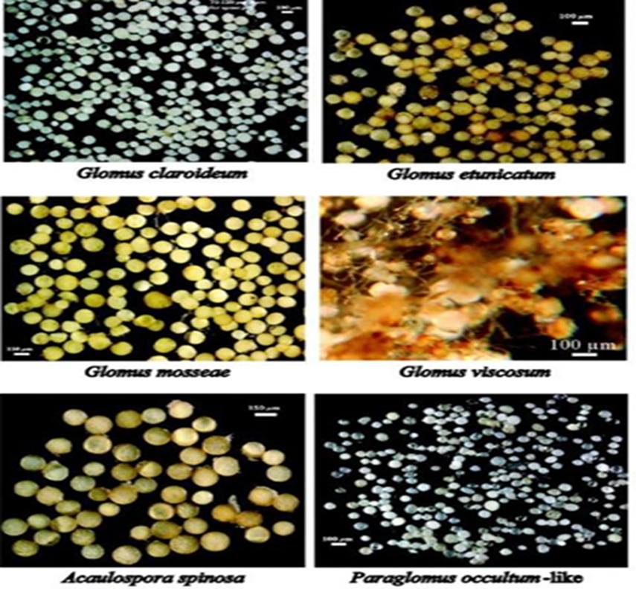

et même les gamétophytes de certaines plantes inférieures (lycopodes et mousses) sont capables de mycorhizer. Les champignons des endomycorhizes MA sont des symbiotes obligatoires et appartiennent à la famille des
Zygomycètes, ordre des Glomales (Glomeromycota), genres : Glomus, Acaulospora, Scutellospora, Gigaspora, Paraglomus et Archaeospora.

Slide 22
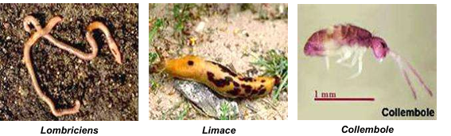
Organismes vivants du sol
On considère qu’un quart de la biodiversité mondiale réside dans les sols mais elle est encore insuffisamment connue.
A l'œil nu, on voit des vers de terre, des mille-pattes, des scarabées et des fourmis. Avec un microscope on peut observer des collemboles, des nématodes, des champignons et des bactéries.
On peut classer la faune du sol par sa taille (figure 3). On distingue ainsi : - la mégafaune (> 8 cm) qui comprend des petits vertébrés tels que les taupes et de nombreux rongeurs ( hamster, etc.) ; - la macrofaune (de 0,4 à 8 cm) qui est représentée par des arthropodes, des mollusques et des annélides ou vers de terre ; - la microfaune (< 0,4 mm) qui comprend des collemboles, des acariens et des nématodes.
Figure 3: vue de quelques espèces de pédofaune
Source : http//ecosociosysteme.fr//pedoflore.html

Slide 23
Apports de la microbiologie pour une agriculture durable
Les agricultures alternatives s'appuient sur la bonne santé des sols et en font un facteur clé du système de production. A ce titre, elles doivent ou devront vérifier le fonctionnement du sol et ajuster leurs pratiques pour en maintenir l'équilibre. Dans ce sens, des études sur la microflore du sol auront pour but de mieux renseigner l'agriculteur sur son activité biologique de façon à ce qu'il puisse intégrer cette composante dans sa prise de décision. Les objectifs
de recherche qui présentent un intérêt direct pour l'agriculteur sont les suivants :
identifier les propriétés microbiologiques inhérentes au sol afin de pouvoir gérer son potentiel. Certains sols sont naturellement plus fertiles avec une forte activité microbienne de minéralisation (sous condition d'apports conséquents de matières organiques). Ces sols conviendront à des cultures exigeantes en nutriments comme le maraîchage alors que des sols avec une faible activité microbienne conviendront mieux à des cultures peu exigeantes ;
proposer comme alternative des microorganismes bénéfiques au sol pouvant agir comme
biofertilisants et biostimulants, notamment les bactéries promotrices de la croissance des
plantes plus connues sous le sigle PGPR (Plant Growth Promoting Rhizobactéria), des
microorganismes bio-protecteurs des cultures (Bacillus thurengensis), des
microorganismes dégradant ou stabilisant des pesticides ou autres molécules indésirables,
des microorganismes moins producteurs ou consommateurs de gaz à effet de serre ;
- aider au recyclage et à la transformation de déchets de l'agriculture à travers notamment le
compostage pour renforcer la fertilité des sols ; - tester l'écotoxicité de matières apportées au sol ainsi que l'absence de bactéries pathogènes ou nuisibles (risque pour la santé humaine et pour la santé des plantes).

Slide 24
Bioremédiation, phytoremédiation:
La phytoremédiation, du grec ancien φυτόν (phytos), « végétal », désigne les technologies de dépollution qui utilisent des plantes vasculaires : celles qui ont des racines et des vaisseaux pour conduire la sève. Mais comme il n’y a pas que les plantes vasculaires dans le règne végétal – il y a aussi les algues et les champignons – nous parlerons plutôt de bioremédiation, du grec ancien βίος (bios), la « vie », pour désigner les techniques de dépollution par des écosystèmes. Selon la technologie employée et la destination du polluant, on parlera de bio-épuration, de bio-stabilisation, de bio-extraction, de bio-filtration, etc.
La biorémédiation en théorie
Dans la nature, les plantes poussent en échangeant des composés nutritifs avec les micro-organismes du sol. Par exemple, des bactéries présentes dans la terre dégradent certains composés en minéraux, absorbables par les racines, et en échange se nourrissent des substances qui s’écoulent le long des racines. Ces exsudats racinaires sont constitués de déchets (cellules mortes, etc), et de composés qui permettent de modifier l’environnement direct autour des racines, afin qu’elles se développent dans les meilleures conditions (une plante vasculaire, si elle se sent mal, sécrète un petit mucus autour de ses racines).

Slide 25
Et si par malheur des composés toxiques s’accumulent dans l’environnement, les bactéries et les plantes vont s’employer à les gérer. Bien souvent, les bactéries savent dégrader les polluants organiques, tandis que les plantes, elles, peuvent accumuler parfois dans leurs cellules les polluants, en les stockant à part pour ne pas qu’ils interagissent avec le reste de leur métabolisme. Le système complet inclut les bactéries, les champignons, les plantes.
La bioremédiation en pratique
Cette technique ne peut permettre de « dépolluer » un sol que s’il est faiblement contaminé, uniquement en surface (ou du moins jusqu’où peuvent plonger les racines), et nécessite beaucoup de temps. Citons par exemple les cultures d’alysson des murs (une plante de la famille du colza) en Albanie dans des champs contaminés au nickel. L’alysson est capable de stocker ce métal toxique dans son corps : elle l’absorbe et le range dans un petit compartiment spécial de ses cellules. Cette accumulation peut constituer jusqu’à 2 % de son poids, ce qui représente une énorme part de son propre organisme sacrifié pour conserver hors de portée du reste du métabolisme le composé toxique.

